Slide 1
РАЗГОВОРЫ
О ВАЖНОМ

Slide 2
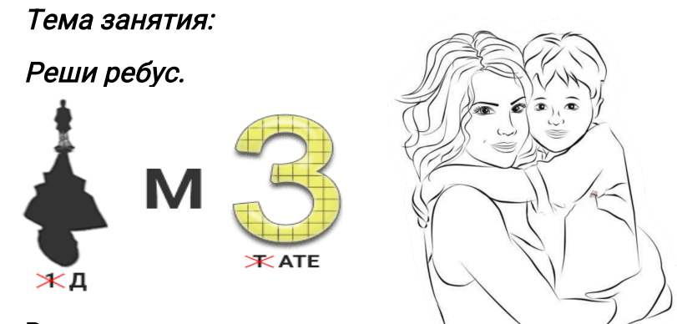

Slide 3
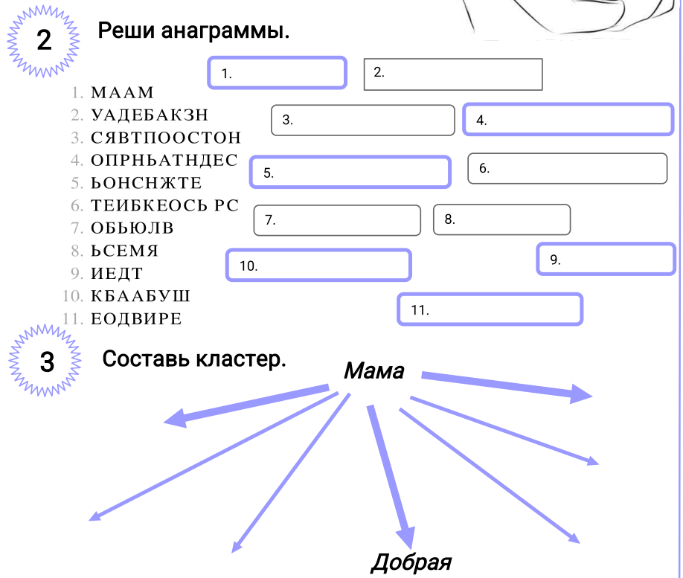

Slide 4


Slide 5

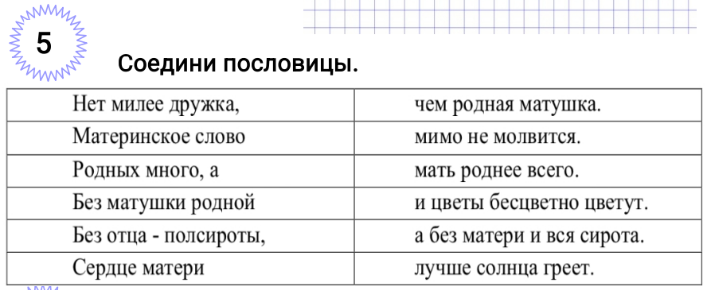

Slide 6
